Slide 1

AB27 Kimya Endüstrisi: Son Gelişmeler (Q4 2025)
To replace the background image:
1/Go to Slide Master (Menu “View”)
2/Right-click on the image
3/Select “Replace image…”
4/Close the Slide Master
Dr Moncef Hadhri
Chief Economist
mha@cefic.be

Slide 2
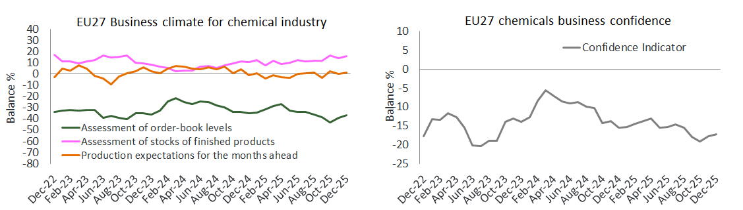
AB27 kimya sektöründe iş güveni 2025 yılında da zayıf seyrini sürdürmüştür.
Kaynak: AB Komisyonu iş ve tüketici anket sonuçları: Anketlerden elde edilen cevaplar, olumlu ve olumsuz cevap verenlerin yüzdeleri arasındaki fark olarak hesaplanan dengeler şeklinde toplanmıştır.

Slide 3
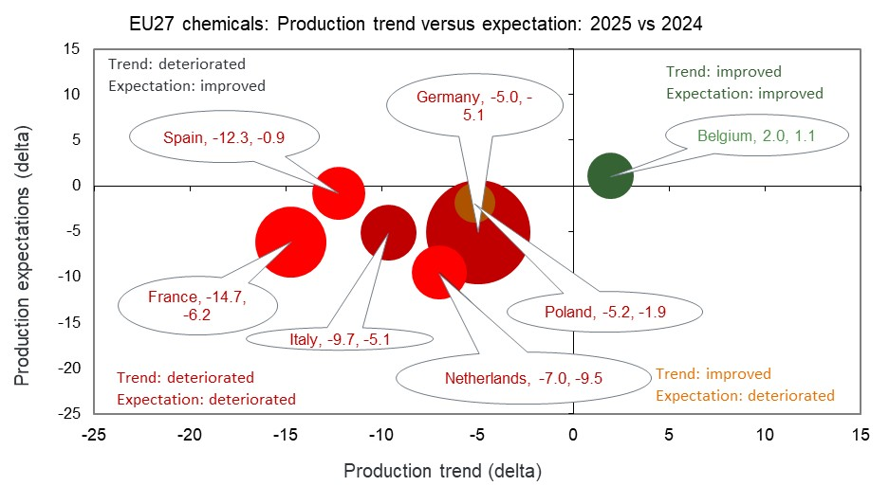
AB 27 kimya sektörünün iş ortamı 2025 yılında önemli ölçüde kötüleşmiştir.
Kaynak: AB Komisyonu iş ve tüketici anket sonuçları: Anketlerden elde edilen cevaplar, olumlu ve olumsuz cevap verenlerin yüzdeleri arasındaki fark olarak hesaplanan dengeler şeklinde toplanmıştır. Bubble'ların boyutu, 2024 yılı için kimyasal satışlarının ülkeye katkısı dikkate alınarak hesaplanmıştır.

Slide 4
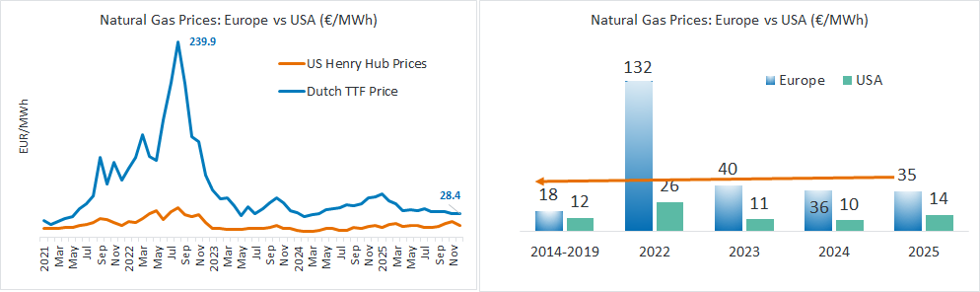
Avrupa'da gaz fiyatları kriz öncesi seviyelerin üzerinde seyrediyor
2025 yılında Avrupa'da gaz fiyatları: Kriz öncesi seviyelerin (2014-2019) 1,9 katı
ABD ile karşılaştırıldığında, 2025 yılında Avrupa'da gaz fiyatı 2,5 kat daha yüksek seyretmiş ve bu da Avrupa'yı rekabet açısından dezavantajlı bir konuma getirmiştir.
Kaynak: ICE Hollanda TTF Doğal Gaz Vadeli İşlemleri Tarihsel Fiyatları - Investing.com ve INSEE Petrol Fiyatları verileri ve ICIS

Slide 5
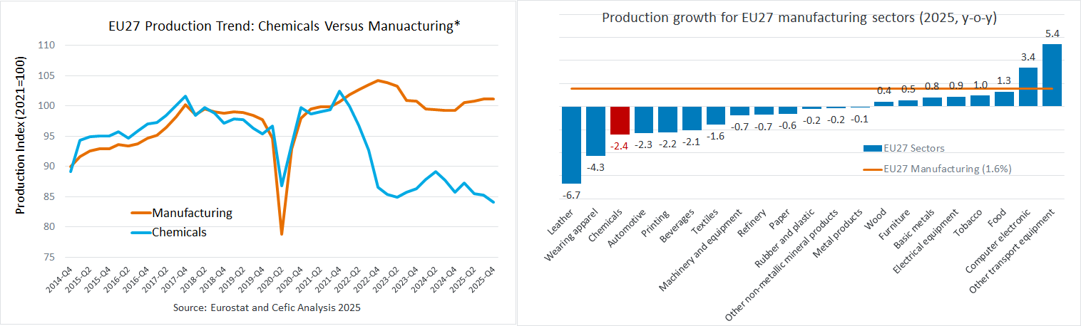
AB27 kimyasal talebi: 2025 yılı hayal kırıklığı yarattı
*Kimyasal maddeler ile diğer imalat sektörleri arasındaki kopukluk hala yüksek seviyede.
AB27 kimyasal üretimi kriz öncesi seviyelerin %11 altında kalmaya devam etti (2014-2019)
Kaynak: Eurostat verilerine dayanan Cefic analizi, yalnızca Nace 20

Slide 6
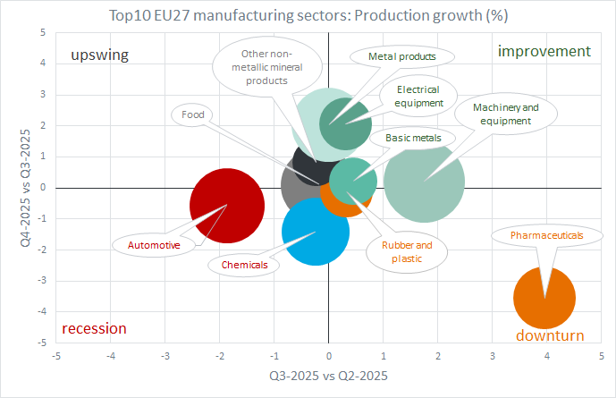
2025'in 4. çeyreği: AB kimya ve otomotiv sektörleri kriz modunda kalmaya devam etmiştir.
Kaynak: Eurostat verilerine dayanan Cefic analizi, baloncukların boyutu 2024 yılı için sektörlerin katma değer katkıları dikkate alınarak hesaplanmıştır.

Slide 7
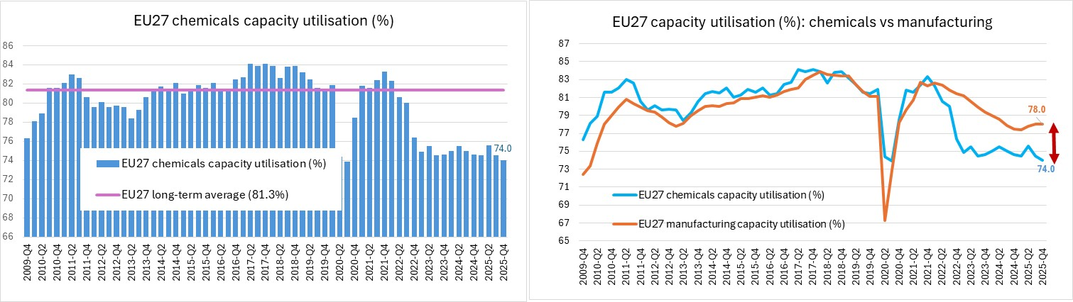
AB27 kimyasalların kapasite kullanımı sürekli bir şekilde düşük seviyede kalmıştır.
AB27 kimyasalların kapasite kullanımı uzun vadeli ortalamanın oldukça altında kalmaya devam ediyor.
AB27 kimyasalların kapasite kullanımı, imalat sektörünün seviyelerinin oldukça altında kalmaya devam ediyor.
AB27 kimya sektörü, kriz öncesi kapasitesinin %10,2 altında faaliyet gösteriyor (2014–2019)
Kaynak: Eurostat verilerine dayanan Cefic analizi, yalnızca Nace 20

Slide 8
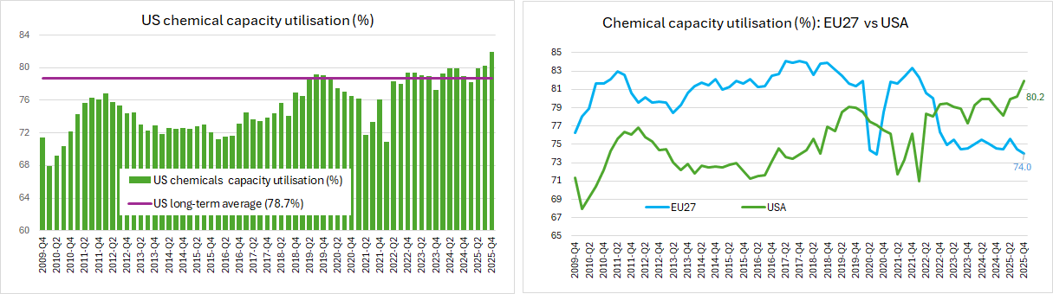
ABD'nin kimyasal kapasite kullanımı oldukça yüksek seyretmeye devam etmektedir.
ABD'nin kimya sektöründeki kapasite kullanımı, uzun vadeli ortalamanın (1991-2022) oldukça üzerinde seyretmeye devam ediyor.
ABD kimya sektörünün kapasite kullanımı 2025 yılının 4. çeyreğinde hafifçe arttı.
Kaynak: Eurostat verilerine dayanan Cefic analizi

Slide 9
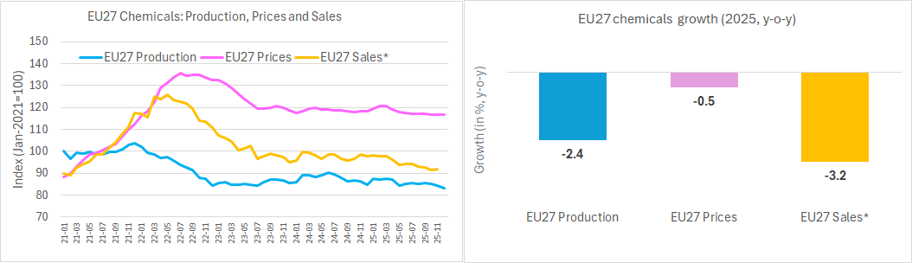
Zayıf talep, AB27 kimya satışlarını* aşağı çekmeye/baskılamaya devam ediyor.
Kaynak: Eurostat verilerine dayanan Cefic analizi, yalnızca Nace 20, *2025 (Ocak-Kasım)

Slide 10
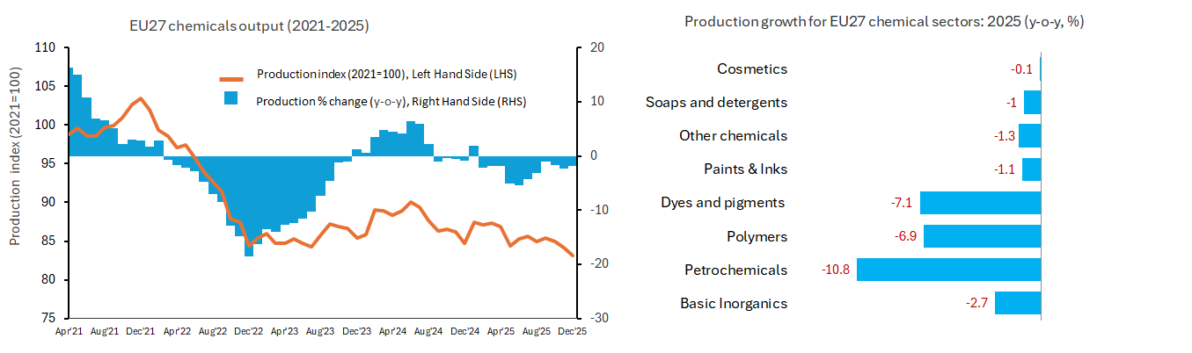
2025'te AB27 kimyasal üretimi tüm segmentlerde 2024 seviyelerinin altına düşmüştür.
Petrokimya sektörü, %10,8'lik düşüşle önemli ölçüde etkilenmiştir.
Kaynak: Eurostat verilerine dayanan Cefic analizi, yalnızca Nace 20

Slide 11
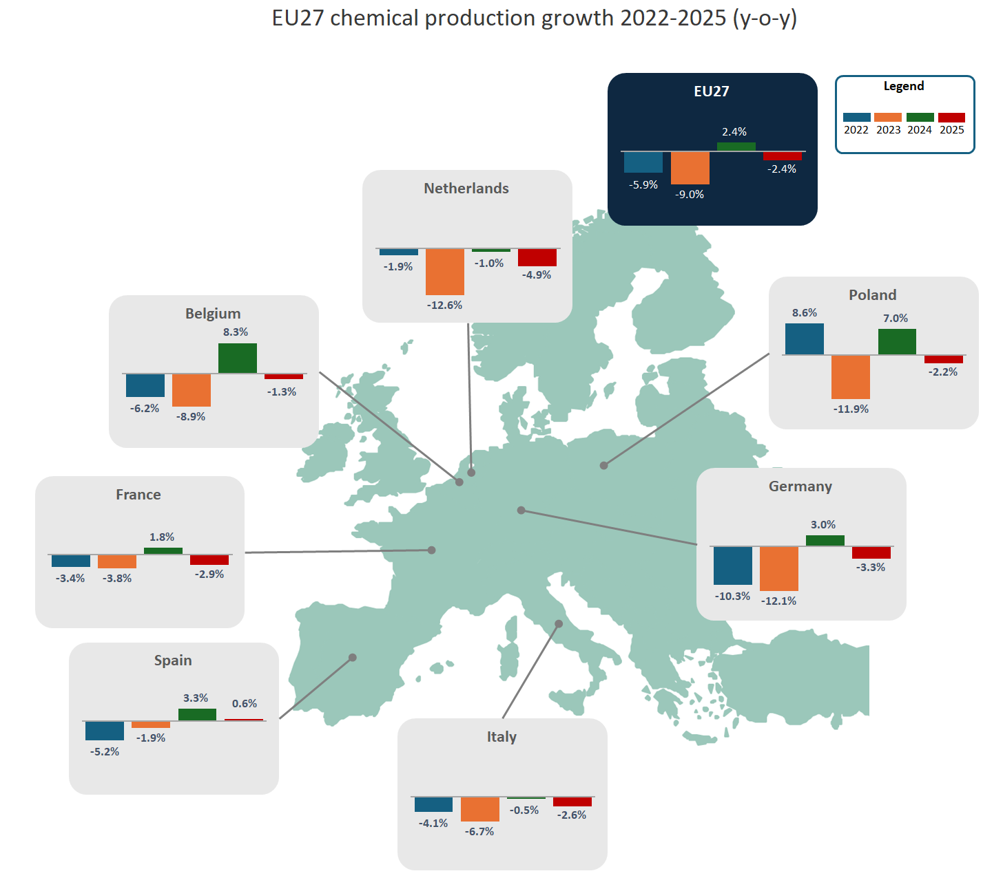
2025'te AB27 kimyasal üretimi 2024 seviyelerinin %2,4 altında gerçekleşmiştir.
Kaynak: Eurostat verilerine dayanan Cefic analizi, yalnızca Nace 20

Slide 12
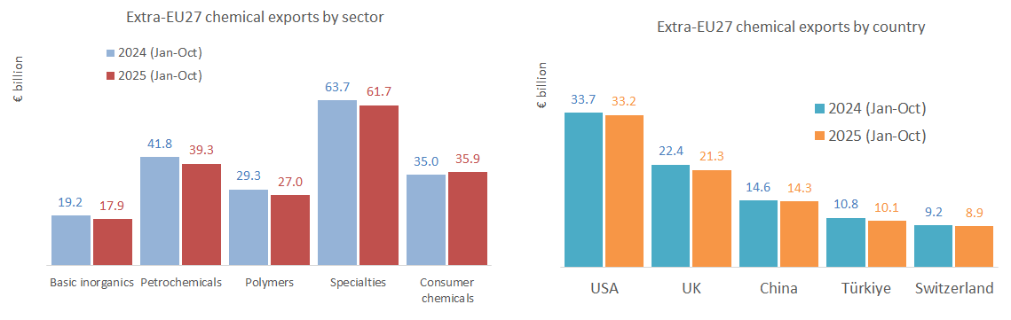
Ocak-Ekim 2025'te AB27 kimyasal ihracat değeri 2024 seviyelerinin %3,8 altında kaydedilmiştir.
Kaynak: Eurostat verilerine dayanan Cefic analizi, yalnızca Nace 20

Slide 13
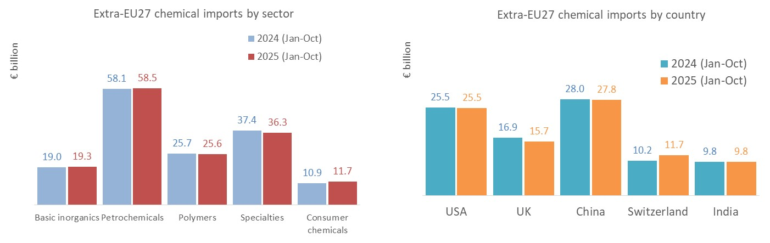
Ocak-Ekim 2025'te AB27 kimyasal ithalat değeri 2024 seviyelerinin hafif üzerinde seyretmiştir.
Kaynak: Eurostat verilerine dayanan Cefic analizi, yalnızca Nace 20

Slide 14
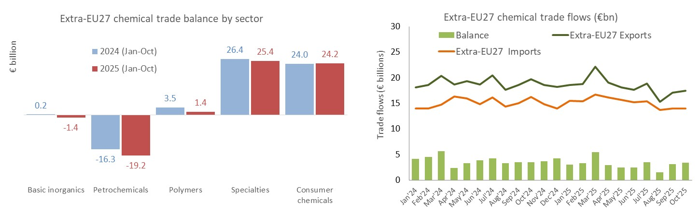
Ocak-Ekim 2025'te AB27 ticaret fazlası, 2024 seviyelerinin 7,3 milyar avro altında kaydedilmiştir.
Petrokimyasallar özellikle etkilenmiştir.
Kaynak: Eurostat verilerine dayanan Cefic analizi, yalnızca Nace 20

Slide 15
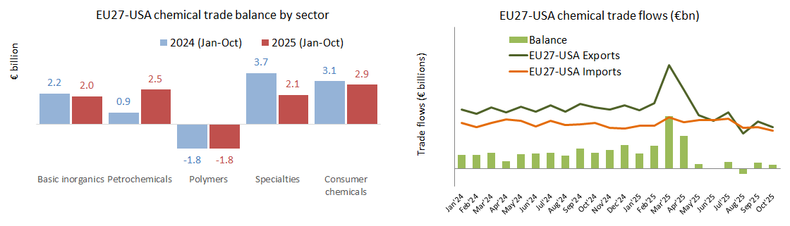
Ocak-Ekim 2025'te AB27-ABD ticaret fazlası 2024'e kıyasla 0,4 milyar avro azalmıştır.
Kaynak: Eurostat verilerine dayanan Cefic analizi, yalnızca Nace 20

Slide 16
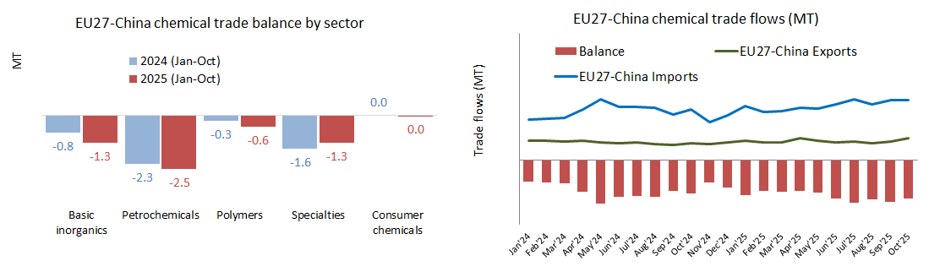
Ocak-Ekim 2025'te AB27-Çin ticaret açığı 2024'e kıyasla 0,7 MT artmıştır.
Kaynak: Eurostat verilerine dayanan Cefic analizi, yalnızca Nace 20

Slide 17
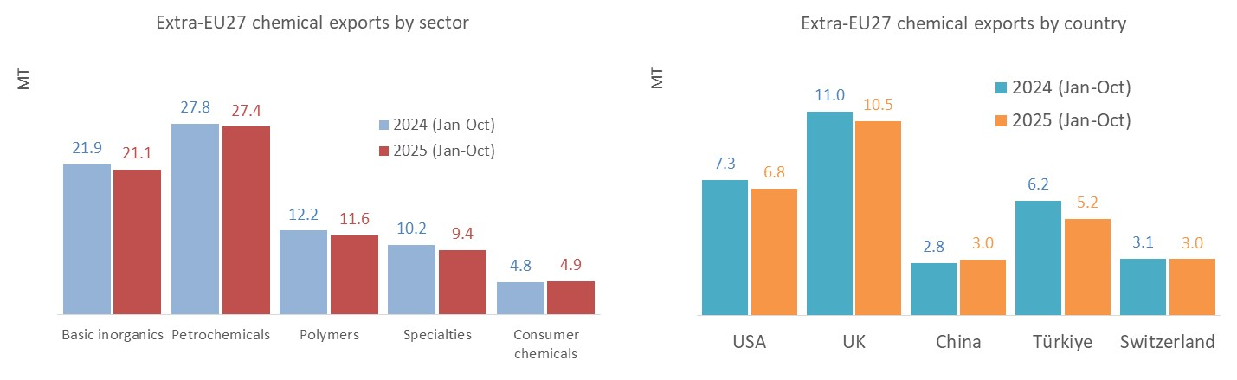
Ocak-Ekim 2025'te AB27 kimyasal ihracat hacmi 2024 seviyelerinin %3,3 altında kaydedilmiştir.
Kaynak: Eurostat verilerine dayanan Cefic analizi, yalnızca Nace 20

Slide 18
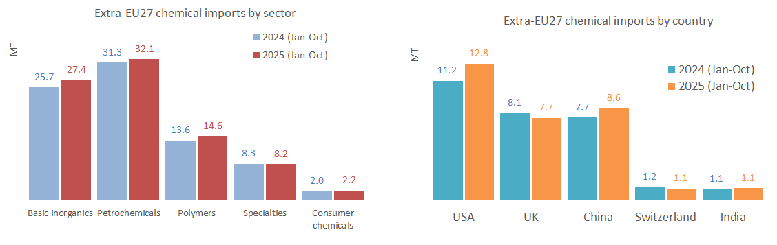
Ocak-Ekim 202'te AB27 kimyasal ithalat hacmi 2024 seviyelerinin %4,3 üzerinde kaydedilmiştir.
Kaynak: Eurostat verilerine dayanan Cefic analizi, yalnızca Nace 20

Slide 19
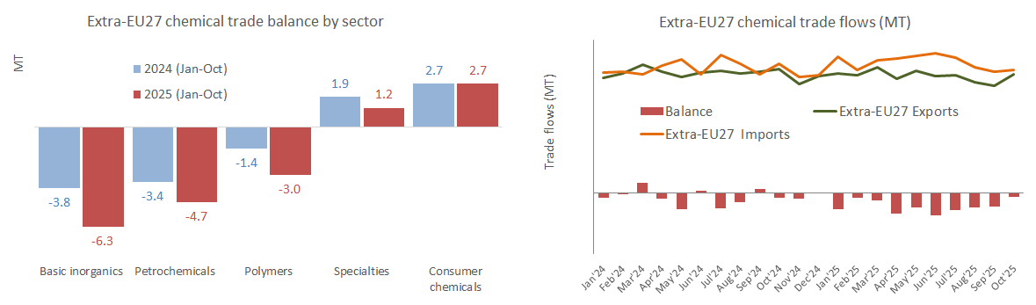
Ocak-Ekim 2025’te AB27 ticaret açığı hacmi 2024 seviyelerinin üzerinde kaydedilmiştir.
Kaynak: Eurostat verilerine dayanan Cefic analizi, yalnızca Nace 20

Slide 20
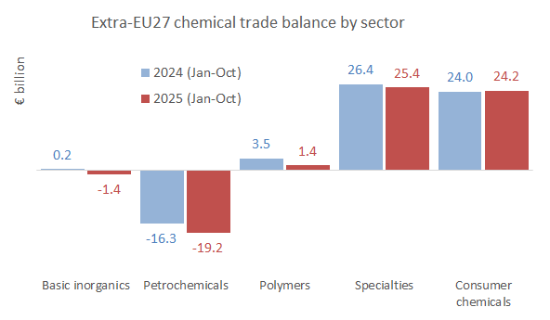
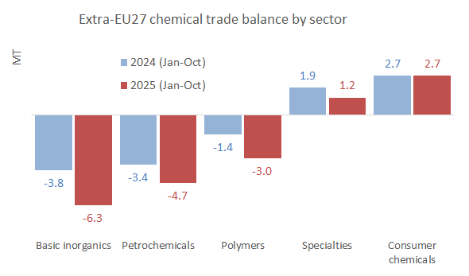
Ticaret dengesi özeti: 2025 ile 2024 karşılaştırması
Ticaret dengesi değeri (milyar €)
Ticaret dengesi hacmi (MT)
Kaynak: Eurostat verilerine dayanan Cefic analizi, yalnızca Nace 20

